Slide 1


NexuStock
CAPSTONE · APT122 · SECCIÓN 001D
Sistema web predictivo de gestión de inventario para carnicerías independientes
Ignacio Mella
Manuel Bustamante
Software Engineer
Data Scientist
Duoc UC · Escuela de Informática y Telecomunicaciones · Sede Alameda · Octubre 2026
Notes:
Tiempo: 0:15 · Habla: Ignacio. Buenos días. Somos Ignacio Mella (Software Engineer) y Manuel Bustamante (Data Scientist). Presentamos NexuStock: un sistema web predictivo de gestión de inventario para carnicerías independientes. En 7 minutos vamos a mostrar el problema, el producto, cómo está construido, cómo se vincula con nuestro perfil de egreso y nuestro plan de trabajo; después veremos un video de 3 minutos con toda la funcionalidad.

Slide 2
El problema
Decidir cuánto comprar sin información
01
02
03
Quiebres de stock
Sobreinventario y merma
Stock sin trazabilidad
Faltan cortes de alta demanda en fines de semana, festivos, quincenas y fin de mes.
Compras innecesarias de productos perecibles que terminan perdiéndose.
Sin un registro de ventas y compras en tiempo real no se sabe cuánto hay realmente.
Son pymes sin área de TI, que hoy se apoyan en estimaciones empíricas o promedios simples.
NexuStock
2 / 10
Notes:
Tiempo: 0:45 · Habla: Manuel. Una carnicería pequeña debe decidir cada semana cuánto y cuándo comprar. Si compra de menos, se queda sin cortes de alta demanda justo en fines de semana, festivos, quincenas y fin de mes: quiebre de stock. Si compra de más, el producto perecible se pierde: sobreinventario y merma. Y sin un registro de ventas y compras en tiempo real, ni siquiera se sabe cuánto stock hay de verdad. Estas pymes no tienen área de TI, así que hoy deciden con estimaciones empíricas o promedios simples. Ese es el problema que resuelve NexuStock (objetivos OB-01, OB-02 y OB-03 del Documento 01).

Slide 3




La solución
NexuStock responde cuándo y cuánto comprar
Registrar
Proyectar
Alertar
Ventas y compras en transacciones atómicas: el stock siempre está al día.
Demanda por producto en la semana o el mes, con error medido en kg (MAE).
Cantidad sugerida y fecha límite de pedido según el lead time del proveedor.
Quiebre
Bajo
Óptimo
Ejemplo: demanda 140 kg × 1,10 − stock 40 kg = 114 kg a pedir.
NexuStock
3 / 10
Notes:
Tiempo: 0:50 · Habla: Ignacio. NexuStock hace tres cosas. Uno, registrar: cada venta y cada compra se guardan en transacciones atómicas, así el stock siempre está al día. Dos, proyectar: calcula la demanda de cada producto para la semana o el mes, y el error del modelo se mide en kilos con la métrica MAE. Tres, alertar: un semáforo con tres niveles, quiebre en rojo, bajo en amarillo y óptimo en verde, siempre acompañado de texto. Para los productos en riesgo entrega la cantidad sugerida y la fecha límite para pedir, considerando el lead time del proveedor. Ejemplo del Documento 01: demanda proyectada de 140 kg, margen de seguridad 10 % y stock de 40 kg: se sugiere pedir 114 kg. El dueño ve todo en un dashboard simple, pensado para personas sin conocimientos técnicos.

Slide 4

Arquitectura
Tres capas y un motor predictivo en la nube
Navegador
API REST
PostgreSQL
Next.js · React
Node.js · Express · Docker
Supabase → proveedor definitivo
Motor predictivo
Python · proceso hijo · responde en menos de 2,0 s o se usa el respaldo
Contraseñas con bcrypt
Sesión JWT + roles
HTTPS
10 tablas · 13 casos de uso
NexuStock
4 / 10
Notes:
Tiempo: 0:50 · Habla: Ignacio. El navegador usa la aplicación Next.js, que se comunica por HTTPS con una API REST en Node.js y Express empaquetada en Docker. La API concentra la autenticación, las reglas de negocio y el motor de alertas, y es el único punto de acceso a los datos. Los datos viven en PostgreSQL gestionado: primero en Supabase, y después se migra al proveedor cloud definitivo cambiando solo variables de entorno, porque el despliegue es agnóstico del proveedor. El motor predictivo en Python se invoca desde la API como proceso hijo y tiene un máximo de 2,0 segundos: si no responde, se usa el respaldo. En seguridad: contraseñas con bcrypt, sesión con token JWT en cookie httpOnly y control de acceso por tres roles (administrador, operador y TI). El diseño completo, con 13 casos de uso y un modelo E-R de 10 tablas, está en el Documento 02.

Slide 5
Motor predictivo
Datos reales y un respaldo ante fallas
2022 – 2023
2024
Entrenamiento
Prueba
Se usa el historial real de ventas y compras. 2020 y 2021 se descartan por el efecto de la pandemia. Variables: Fiestas Patrias, Semana Santa, feriados largos, quincena, fin de mes y ventas de semanas anteriores.
MAE
2,0 s
Respaldo
Error medido en kg. Debe superar al promedio simple, también en fechas festivas.
Tiempo máximo de respuesta del motor. Si se supera, se activa el respaldo.
Promedio histórico del producto o de su categoría, sin detener la operación.
NexuStock
5 / 10
Notes:
Tiempo: 0:55 · Habla: Manuel. Mi parte es el motor predictivo. Usamos datos reales: el historial de 2022 y 2023 para entrenar y todo 2024 para probar. Descartamos 2020 y 2021 por el efecto de la pandemia. Los datos se depuran, se agregan por producto y semana y se enriquecen con variables de estacionalidad (Fiestas Patrias, Semana Santa, feriados largos, quincena y fin de mes) y con las ventas de las semanas anteriores. La métrica es el MAE, el error medio en kilos, y el modelo tiene que superar a un promedio simple, tanto en el conjunto de prueba 2024 como en las ventanas festivas. Si el motor tarda más de 2 segundos, no hay modelo activo o el producto es nuevo y no tiene historial, el sistema usa un respaldo: promedio histórico del producto o de su categoría. Así la operación nunca se detiene. [Manuel: confirma el estado real del entrenamiento antes de exponer; si ya tienes un MAE medido, agrégalo aquí con su cifra real.]

Slide 6
Vínculo con el perfil de egreso
Cada competencia, con su evidencia en el proyecto
Competencia del perfil | Evidencia en NexuStock
Ingeniería de requisitos | Documento 01 bajo IEEE 830: 13 requisitos funcionales y 25 no funcionales.
Bases de datos relacionales | Modelo E-R v4 con 10 tablas en PostgreSQL y reglas de integridad.
Software de calidad y ciclo de vida | Diseño UML, pruebas automatizadas y ramas por integrante con Pull Request.
Calidad, seguridad y sostenibilidad | Bcrypt, JWT, roles y HTTPS; menos merma de producto perecible.
Gestión de proyectos y despliegue | Plan en cascada, documentos versionados, Docker y evaluación VAN, TIR y ROI.
NexuStock
6 / 10
Notes:
Tiempo: 0:50 · Habla: Manuel y Ignacio, alternando fila por fila. Esta lámina conecta el proyecto con el perfil de egreso de Ingeniería en Informática de Duoc UC. Ingeniería de requisitos: el Documento 01 sigue IEEE 830 y define 13 requisitos funcionales y 25 no funcionales. Bases de datos relacionales: modelo E-R versión 4 con 10 tablas y reglas de integridad en PostgreSQL. Software de calidad y ciclo de vida: diseño UML, pruebas automatizadas y trabajo en ramas por integrante con Pull Request. Calidad, seguridad y sostenibilidad: contraseñas con bcrypt, sesión JWT, roles y HTTPS; y menos merma de producto perecible. Gestión de proyectos y despliegue: plan en cascada con documentos versionados, contenedores Docker y una evaluación económica con VAN, TIR y ROI. Nota para ustedes: las competencias están tomadas del perfil de egreso publicado por Duoc para la carrera; contrástenlas con el perfil de su plan de estudio antes de exponer.

Slide 7
Desarrollo profesional
Cómo el proyecto aporta a cada uno
Ignacio Mella
Manuel Bustamante
Software Engineer
Data Scientist
Aporte: arquitectura, base de datos, backend, frontend y despliegue.
Aporte: Gestión, tratamiento de datos, modelo de predicción y
métrica MAE.
Interés: la arquitectura de software y las bases de datos robustas.
Interés: el análisis de datos aplicado a problemas reales de negocio.
Diseño la base de datos relacional, el backend y las APIs que sostienen todo el sistema, incluyendo la integración con el motor de Machine Learning de Manuel.
Preparo y analizo los datos históricos, entreno los modelos predictivos de demanda y desarrollo el dashboard que traduce esos resultados en decisiones concretas.
NexuStock
7 / 10
Notes:
Tiempo: 1:00 (30 s cada uno) · Habla: Ignacio y luego Manuel. Esta lámina vale para la parte individual de la evaluación (intereses profesionales, lenguaje técnico y trabajo en equipo): cada uno la dice con sus propias palabras. Los intereses y vínculos vienen de las láminas individuales de la presentación de Fase 1; actualícenlos si algo cambió. Estructura sugerida para cada uno (30 segundos): 1) mi rol y qué construí, 2) mi interés profesional, 3) qué técnica concreta del proyecto me acerca a ese interés, 4) cómo nos coordinamos en el equipo (ramas Features/Ignacio y Features/Manuel, Pull Request aprobado por ambos). Ignacio: aporte real documentado: arquitectura, base de datos, backend, frontend y despliegue. Manuel: aporte real documentado: datos, modelo de predicción y métrica MAE.

Slide 8

Plan de trabajo y avance
Modelo en cascada, ciclo de 10 semanas
Definición del proyecto
Completado
Informe de definición de la Fase 1
Requerimientos
Completado
Documento 01, revisión 02 (17/10/2026)
Diseño
Completado
Documento 02 basado en UML, revisión 02 (17/10/2026)
Implementación
En curso
Backend y frontend RF-01 a RF-13 con pruebas; falta desplegar
Motor predictivo
En curso
Avance en detalle
Entrenamiento 2022–2023 y prueba 2024 con MAE
Escanea para ver el estado actualizado
Nube, factibilidad y cierre
Pendiente
Despliegue en Supabase, VAN, TIR, ROI y manuales
NexuStock
8 / 10
Notes:
Tiempo: 0:55 · Habla: Ignacio. Trabajamos en modelo en cascada, con un ciclo efectivo de 10 semanas. Completado: la definición del proyecto en la Fase 1 y los Documentos 01 (requerimientos) y 02 (diseño UML), ambos en su revisión 02 del 17 de octubre de 2026, con control de cambios. En curso: la implementación, que tiene backend y frontend para los 13 requisitos funcionales con pruebas automatizadas y falta desplegarlos en la nube; y el motor predictivo, con entrenamiento 2022 y 2023 y prueba 2024. Pendiente: el despliegue en Supabase y migración al proveedor definitivo, la evaluación económica con VAN, TIR, ROI, las pruebas de usabilidad y los manuales técnico y de usuario. Importante para ustedes: los estados (Completado, En curso, Pendiente) son los que reflejan los documentos y el código, pero confirmen cada uno con la realidad del equipo antes de exponer. Si tienen fechas por semana en su carta Gantt o Kanban, agréguenlas a esta lámina.

Slide 9

Demostración
Video de 3 minutos con toda la funcionalidad
0:00
Acceso y roles
0:20
Dashboard y semáforo
0:55
Venta y compra
1:40
Alertas y predicción
Video · 3:00
2:20
Catálogo y proveedores
2:40
Carga semanal y precisión del modelo en operación
NexuStock
9 / 10
Notes:
Tiempo: 0:10 de introducción (el video aparte dura máximo 3:00) · Habla: Manuel. Introducción: «A continuación mostramos en un video de 3 minutos toda la funcionalidad del sistema con datos de demostración.» GUION DEL VIDEO (3:00 máx.) 0:00 – 0:20 Acceso y roles: iniciar sesión como administrador, mostrar que existen los roles administrador, operador y TI (mostrar muy rápido la creación de cuenta y la recuperación de contraseña). 0:20 – 0:55 Dashboard: tarjetas de resumen, gráfico de demanda real vs proyectada, semáforo (Quiebre, Bajo, Óptimo) y tabla de sugerencias de compra con cantidad y fecha límite. 0:55 – 1:40 Registrar una venta (el stock baja; mostrar el aviso al intentar vender más que el stock) y recibir una compra (el stock sube). 1:40 – 2:20 Alertas: atender o descartar una alerta; Predicción: horizonte semana o mes, calendario de eventos y precisión del modelo (MAE en kg). 2:20 – 2:40 Catálogo: productos, categorías y proveedores con su lead time. 2:40 – 3:00 Historial con exportación a CSV, equipo y permisos por rol, y cambio de tema oscuro / crema. Consejo: graben con datos de demostración claramente identificados; no presenten datos simulados como reales.

Slide 10
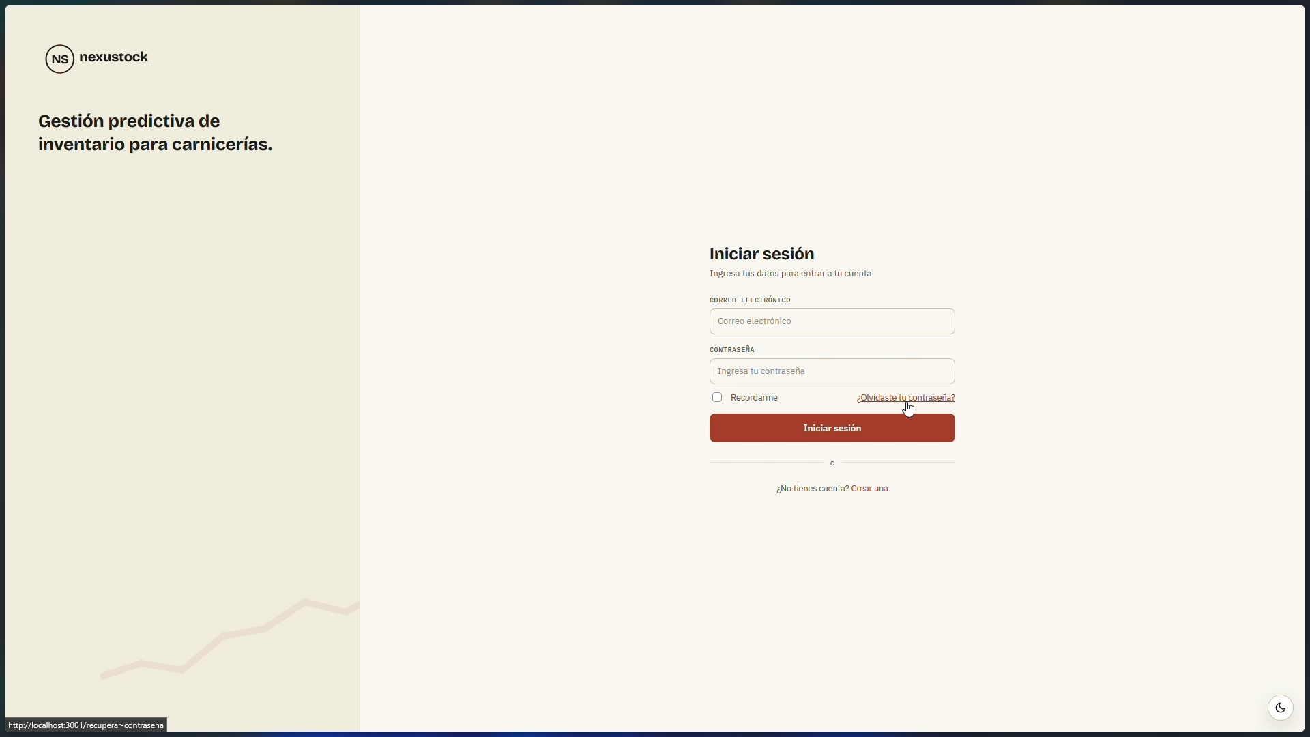
NexuStock
9 / 10
Notes:
Tiempo: 0:10 de introducción (el video aparte dura máximo 3:00) · Habla: Manuel. Introducción: «A continuación mostramos en un video de 3 minutos toda la funcionalidad del sistema con datos de demostración.» GUION DEL VIDEO (3:00 máx.) 0:00 – 0:20 Acceso y roles: iniciar sesión como administrador, mostrar que existen los roles administrador, operador y TI (mostrar muy rápido la creación de cuenta y la recuperación de contraseña). 0:20 – 0:55 Dashboard: tarjetas de resumen, gráfico de demanda real vs proyectada, semáforo (Quiebre, Bajo, Óptimo) y tabla de sugerencias de compra con cantidad y fecha límite. 0:55 – 1:40 Registrar una venta (el stock baja; mostrar el aviso al intentar vender más que el stock) y recibir una compra (el stock sube). 1:40 – 2:20 Alertas: atender o descartar una alerta; Predicción: horizonte semana o mes, calendario de eventos y precisión del modelo (MAE en kg). 2:20 – 2:40 Catálogo: productos, categorías y proveedores con su lead time. 2:40 – 3:00 Historial con exportación a CSV, equipo y permisos por rol, y cambio de tema oscuro / crema. Consejo: graben con datos de demostración claramente identificados; no presenten datos simulados como reales.

Slide 11


Gracias
Próximos pasos
Entrenar y evaluar el modelo con MAE (entrenamiento 2022–2023, prueba 2024).
Desplegar en la nube y evaluar la factibilidad con VAN, TIR y ROI.
Pruebas de usabilidad y manuales técnico y de usuario.
¿Preguntas?
Ignacio Mella · Manuel Bustamante · NexuStock
10 / 10
Notes:
Tiempo: 0:30 · Habla: Ignacio y Manuel. Cierre: «Los próximos pasos son entrenar y evaluar el modelo con MAE, desplegar en la nube y evaluar la factibilidad con VAN, TIR y ROI, y completar las pruebas de usabilidad y los manuales. Gracias; quedamos atentos a sus preguntas.» Preparación para preguntas (lenguaje técnico, valen 30 % individual): - ¿Por qué cascada? Requisitos estables y documentos versionados con control de cambios. - ¿Qué pasa si el modelo falla? Respaldo por promedio histórico o categoría (CU-11) en menos de 2,0 s. - ¿Por qué Supabase y luego otro proveedor? Se usa solo como PostgreSQL; la migración cambia DATABASE_URL. - ¿Cómo se mide el modelo? MAE en kg, con entrenamiento 2022–2023 y prueba 2024, y análisis en fechas festivas. - ¿Cómo evitan quiebres? Semáforo con cantidad sugerida y fecha límite de pedido considerando el lead time.

